Slide 1

ГБУ «ПОО «Астраханский базовый медицинский колледж»
ПМ. 01 Медицинская и социальная помощь женщине, новорожденному и семье при физиологическом течении беременности, родов, послеродового периода.
МДК 01.01. Физиологическое акушерство
Специальность 31.02.02 «Акушерское дело»
Тема занятия: Течение первого периода родов. Ведение первого периода родов
Преподаватель : Курьянова Галина Викторовна
Апрель - 2020

Slide 2
Знать:
Понятие родовой боли;
Определение начала родовой деятельности;
Оценка характера схваток
Уметь:
Наблюдение за состоянием роженицы;
Наблюдение за состоянием плода.

Slide 3
Содержание
Первый период родов(определение)
Фазы первого периода родов
Графическое изображение фаз первого периода
Ведение первого периода родов
Методы исследования, применяемые в первом периоде родов

Slide 4

Первый период родов
Первый период родов – самый долгий, его суть заключается в динамическом раскрытии шейки матки и формировании единого канала с полостью. После этого малыш может спокойно опускаться в полость малого таза для последующего рождения.
Первый период родов длится от первых схваток до полного раскрытия шейки матки.
У первородящих он составляет от 8 до 10 часов, а у повторнородящих 6-7 часов.

Slide 5
Фазы первого периода родов
Латентная - начинается при появлении схваток, в это время шейка раскрывается со скоростью 3,5 мм в час. В конце этой фазы ее диаметр составляет около 4 см. Эта фаза самая продолжительная, занимает 2/3 родового процесса, для нее характерны 1 – 2 схватки за 10 минут, по 15 – 25 секунд, малоболезненные. Длительность этой фазы в первых родах достигает 8 часов, а при повторных – 4-6 часов.

Slide 6
Фазы первого периода родов
активная, продолжается от 3 – 4 см раскрытия шейки матки до 8 – 9 см. Схватки становятся болезненными, частыми, 3 за 10 минут, по 50 – 60 секунд. Поэтому в активной фазе родов рекомендуется обезболивание (при 5 – 6 см раскрытия). В конце фазы схватки возникают через 2 минуты. При этом изливается около 150-200 мл светлых и прозрачных околоплодных вод. Если не произошло самопроизвольного излития околоплодных вод, то при раскрытии маточного зева на 6-8 см врач должен вскрыть плодный пузырь. Одновременно с раскрытием шейки матки происходит продвижение головки плода по родовому каналу. В конце активной фазы имеет место полное или почти полное открытие маточного зева, а головка плода опускается до уровня тазового дна.

Slide 7
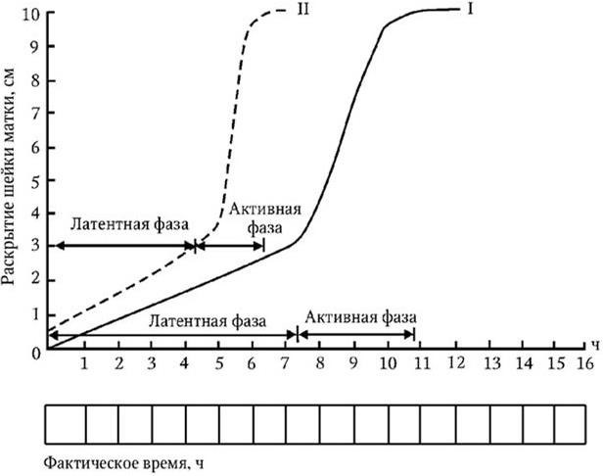

Slide 8

Фазы первого периода родов
Третья фаза первого периода родов называется фазой замедления. Она начинается после раскрытия маточного зева на 8 см и продолжается до полного раскрытия шейки матки до 10-12 см. В этот период может создаваться впечатление, что родовая деятельность ослабла. Эта фаза у первородящих длится от 20 мин до 1-2 часов, а у повторнородящих может вообще отсутствовать.

Slide 9
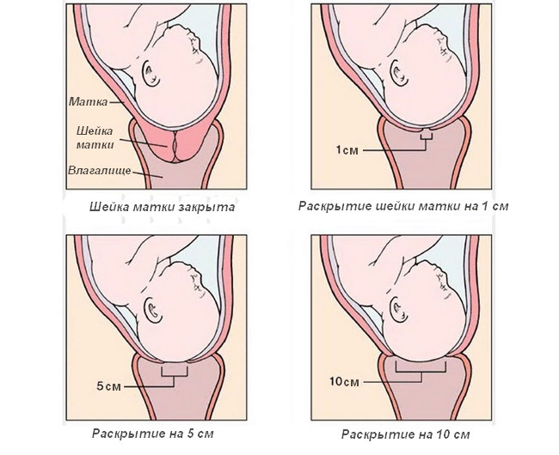

Slide 10
Ведение первого периода родов
1. Роженицы поступают в родильный дом в период раскрытия. На руках у каждой из них должна быть обменная карта, куда внесены все сведения о состоянии здоровья, результаты обследования в течение всей беременности. В приемном покое родильного стационара на каждую роженицу заполняется "История родов", проводится полная или частичная санитарная обработка, затем роженица переводится в родовое отделение.
2. В предродовой палате врач уточняет анамнестические данные, проводит дополнительный осмотр роженицы и детальное акушерское обследование(наружное акушерское исследование и влагалищное исследование), обязательно определяют группу крови и Rh-фактор, производят исследование мочи и морфологической картины крови. Данные заносят в историю родов.

Slide 11
Ведение первого периода родов
3. Роженицу укладывают в постель, ходить разрешается при целых водах и прижатой головке плода, если головка подвижна – роженице рекомендуется лежать
4. Питание женщины: во время родов пациентку не кормят, поскольку в любой момент может встать вопрос об оказании анестезиологического пособия
5. В периоде раскрытия применяется обезболивание родов, при этом раскрытие шейки матки должно быть 4 см и более.

Slide 12
6. В период раскрытия следует следить
А) за состоянием роженицы — степень болевых ощущений, наличие головокружения, головной боли, расстройства зрения и др., сердечные тоны, пульс, АД (на обеих руках)
Б) за состоянием плода — при целом плодном пузыре сердцебиение следует выслушивать каждые 15-20 минут, а при излившихся водах – каждые 5-10 минут. В норме частота сердцебиения 120-140 (до 150) ударов в 1 мин. после схватки сердцебиение замедляется до 100-110 уд. в 1 мин., но через 10-15 сек. восстанавливается. Наиболее информативным методом слежения за состоянием плода и характером родовой деятельности является кардиомониторное наблюдение.

Slide 13
6. В период раскрытия следует следить
В) за отношением предлежащей части ко входу в малый таз (прижата, подвижна, в полости малого таза, скорость продвижения).
Г) за состоянием матки, раскрытием шейки матки.
Д) за состоянием плодного пузыря, за характером околоплодных вод.
Е)за функцией мочевого пузыря роженицы — каждые 2-3 часа женщина должна мочиться, при необходимости проводится катетеризация мочевого пузыря.
Ж)за опорожнением кишечника — очистительная клизма роженице ставится при поступлении в родильное отделение и каждые 12-15 часов, если она не родила.
З) за соблюдением правил гигиены — обработка наружных половых органов должна проводиться каждые 5-6 часов, и после акта мочеиспускания и дефекации перед влагалищным исследованием.

Slide 14
Влагалищное исследование
Влагалищное исследование обязательно проводится Дважды – При поступлении женщины и при отхождении околоплодных вод;
Перед влагалищным исследованием должен быть опорожнен мочевой пузырь, роженица укладывается на гинекологическое кресло, наружные половые органы обмываются антисептиком, врач моет руки и надевает перчатки.
Влагалищное исследование производится двумя пальцами - указательным и средним. При влагалищном исследовании определяют:
1) состояние наружных половых органов и промежности (рубцы, старые разрывы, варикозное расширение вен)

Slide 15
Влагалищное исследование
2) состояние влагалища (широкое или узкое, длинное или короткое, нет ли рубцов, перегородок, опухолей) и мышц тазового дна
3) состояние шейки матки (сохранена, укорочена, сглажена, толщина и податливость ее краев, степень открытия)
4) состояние плодного пузыря (цел или отсутствует, степень наполнения и напряжения во время и вне схватки)
5) состояние рельефа костей малого таза (форма мыса и лонного сочленения, выраженность крестцовой ямки, подвижность крестцово-копчикового сочленения), измеряют диагональную коньюгату.

Slide 16
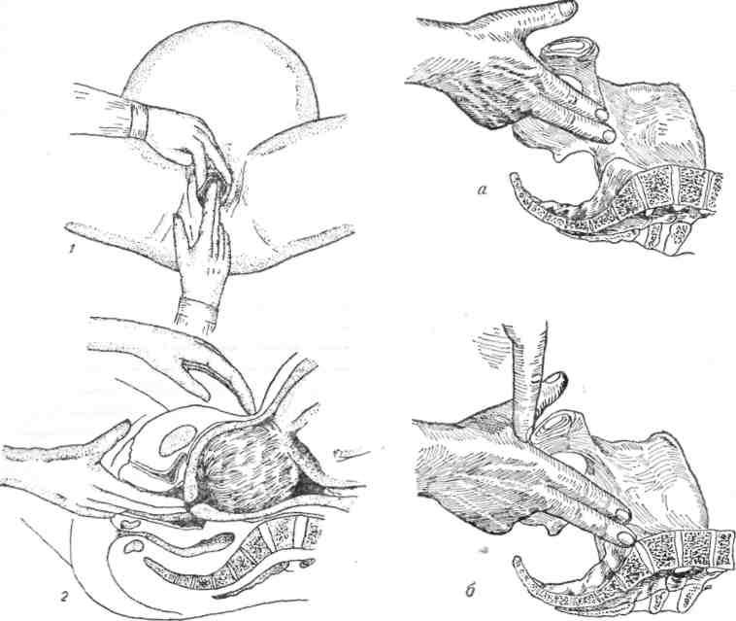

Slide 17
Наружное акушерское исследование
позволяет определить положение, позицию и вид плода, предлежащую часть и характер ее вставления в малый таз. Производится определение массы плода. Оценивается состояние брюшного пресса. Наружное акушерское исследование проводится регулярно в течение первого периода родов, не реже чем через каждые 2 ч. При этом в динамике определяется характер продвижения головки по родовому каналу, состояние нижнего сегмента матки, контракционного кольца. По мере раскрытия шейки матки нижний сегмент ее истончается, контракционное кольцо поднимается все выше над лоном. Производится подсчет схваток и их оценка по параметрам, оценивается характер и продолжительность расслабления матки между схватками.

Slide 18
Головка плода может быть в следующих отношениях к плоскостям таза
1) головка над входом в малый таз - головка подвижна, таз свободен, прощупываются безымянные линии, мыс и лонное сочленение. Стреловидный шов находится в поперечном размере, большой и малый роднички находятся на одном уровне
2) головка малым сегментом во входе в малый таз - головка неподвижна, наибольший сегмент ее находится выше плоскости входа в малый таз. При влагалищном исследовании к мысу можно подойти согнутым пальцем, внутренняя поверхность симфиза и крестцовая впадина свободны. Стреловидный шов слегка в косом размере.
3) головка большим сегментом во входе в малый таз - головка большой окружностью находится в плоскости входа в малый таз, занята верхняя треть лонного сочленения и крестца, мыс не достижим, малый родничок ниже большого, стреловидный шов в косом размере.

Slide 19
Головка плода может быть в следующих отношениях к плоскостям таза
4) головка в широкой части - над лоном прощупывается незначительная часть головки, 2/3 лонного сочленения и верхняя половина крестца
заняты головкой, прощупываются седалищные ости, стреловидный шов в косом размере.
5) головка в узкой части - при наружном исследовании головка не определяется, вся внутренняя поверхность лонного сочленения и 2/3 крестца заняты головкой, седалищные ости достигаются с трудом, стреловидный шов ближе к прямому.
6) головка в выходе малого таза - крестцовая впадина выполнена головкой, ости не достигаются, стреловидный шов в прямом размере выхода таза.

Slide 20
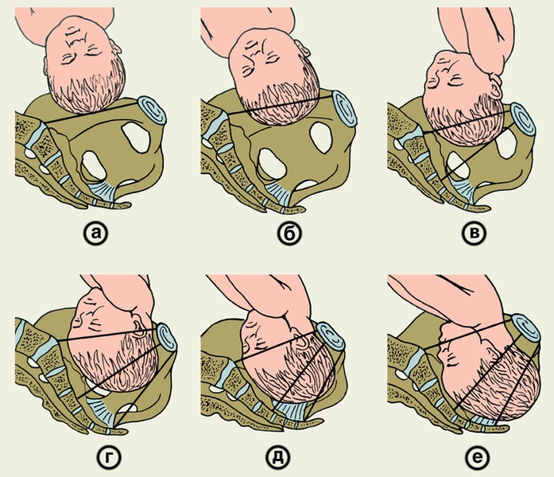

Slide 21

Список литературы
Физиологическое акушерство. - Учебник /М.В. Дзигуа/ ГЭОТАР-Медиа, 2019 г.
Базовый протокол ведения родов 2011 г.
Физиологическое акушерство. Учебное пособие, ГБУ «ПОО «АБМК», 2014 г.

